Slide 1


WEL COME

Slide 2

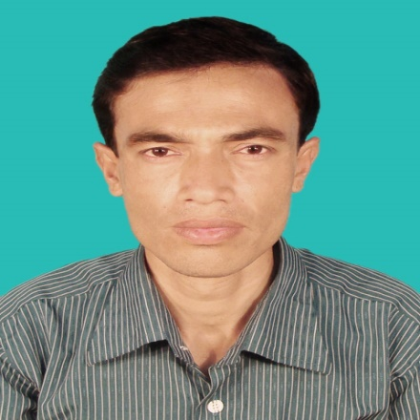
Teacher Identify
Salim Ahmed
Assistant Teacher ( PHT )
B. D. C. H High School
Dumurtala, Muladi, Barisal.
Mobile No. 01719764425
E-mail. salimahmed4425@gmail.com

Slide 3
Class Identify
Class : Six
English 2nd Paper
Gender and its Classification
Time : 50 Minutes
Date :

Slide 4
Learning outcomes :
Student will be learn :
What is the called of Gender ?
How many kinds of Gender ?
Description all kinds of Gender ?

Slide 5


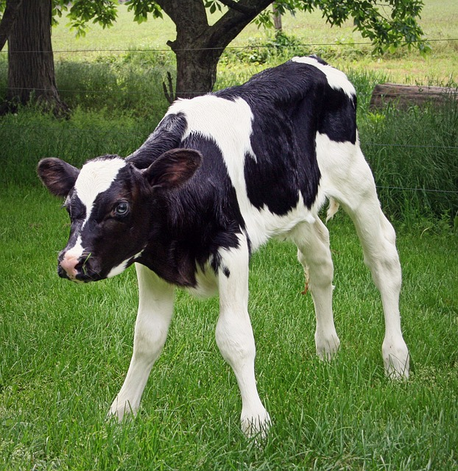
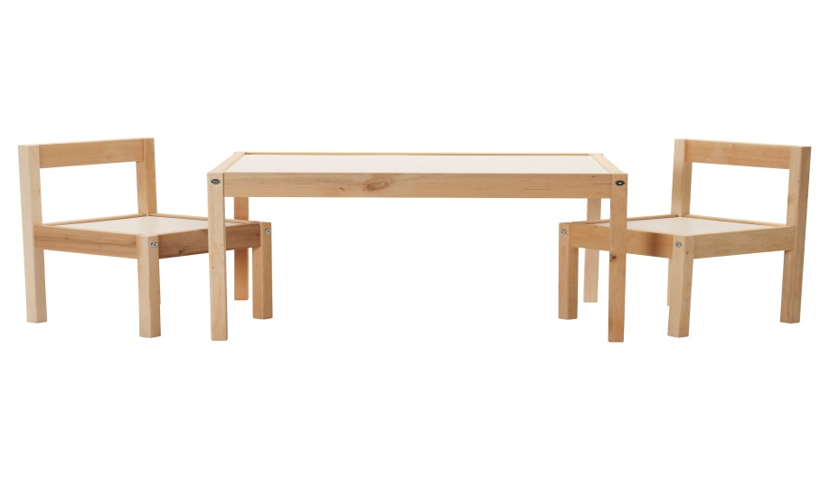
Father
Mother
Chair and Table
Calf

Slide 6
Today Our Lesson is
Gender

Slide 7
Gender
যে শব্দ দ্বারা কোন Noun বা Pronoun এর পুরুষ, স্ত্রী, পুরুষ বা স্ত্রী উভয়ই বুঝায় অথবা এদের কোনটিই নির্দেশ না করে অন্য কোনো জড় পদার্থ কে বুঝায়, তাকে Gender বা লিঙ্গ বলে।
যেমনঃ
Boy, Father, Mother, Sister, Child, Army, Book, Chair, table etc.

Slide 8
Kinds of Gender
Gender 4 প্রকার ।
যেমনঃ
Masculine Gender (পুংলিঙ্গ )
Feminine Gender ( স্ত্রী লিঙ্গ )
Common Gender ( উভয় লিঙ্গ )
Neuter Gender ( ক্লীব লিঙ্গ )

Slide 9
Description of Gender
Masculine Gender ( পুংলিঙ্গ ) : যে noun দ্বারা শুধু পুরুষ জাতিকে বুঝায় তাকে masculine gender বলে।
যেমন :
Father, Boy, Lion, Dog etc.

Slide 10
2. Feminine Gender ( স্ত্রী লিঙ্গ ) : যে noun দ্বারা শুধু স্ত্রী জাতিকে বুঝায় তাকে feminine gender বা স্ত্রী লিঙ্গ বলে।
যেমনঃ
Mother, Girl, Lioness, bitch etc.

Slide 11
3. Common Gender ( উভয় লিঙ্গ ) : যে noun দ্বারা পুরুষ বা স্ত্রী উভয়কেই বুঝায় তাকে Common Gender বা উভয় লিঙ্গ বলে।
যেমন :
Child, Baby, Friend, People, Person, Student, Infant, Parent, Doctor, Teacher Etc.

Slide 12
4. Neuter Gender ( ক্লীব লিঙ্গ ) : যে Noun দ্বারা পুরুষ বা স্ত্রী কোনটাই না বুঝিয়ে কোন জড় পদার্থকে বুঝায় তাকে Neuter Gender বলে।
যেমনঃ
Book, Pen, Chair, Table, Iron, Knife Etc.

Slide 13
Alone Work
Arrange the following noun in the four groups:
Boy, Girl, Child, Chair, Table, Friend, Father, Mother, Dog, Pen, Hero, Queen, Book, Student.

Slide 14
Answer this Question
Masculine : Boy, Father, Hero, Dog.
Feminine : Girl, Mother, Queen
Common : Child, Friend, Student
Neuter : Chair, Table, Pen, Book.

Slide 15

Group Work
Give the feminine forms of the following nouns.
Brother, Horse, Hero, Fox, Son, Lion, Hunter, Doctor.

Slide 16


Answer this Question
Sister, Mare, Heroin, Vixen, Daughter, Lioness, Huntress, Doctress.

Slide 17

Evaluation
Give the Masculine forms of the following Nouns.
Girl, Cow, Goose, Female, Bee, Tutoress, Lass, Jewess.

Slide 18

Home Work
Fill in the blank with appropriate gender given the box below.
Waiter, Lady, Hen, actress, Emperor.
The ---------- has laid an egg.
Rafiq is a -------------- in a big hotel.
She is a famous ---------------------- .
Shajahan was an ------------------------- .
The --------------- is doing her work sincerely.

Slide 19



